Slide 1
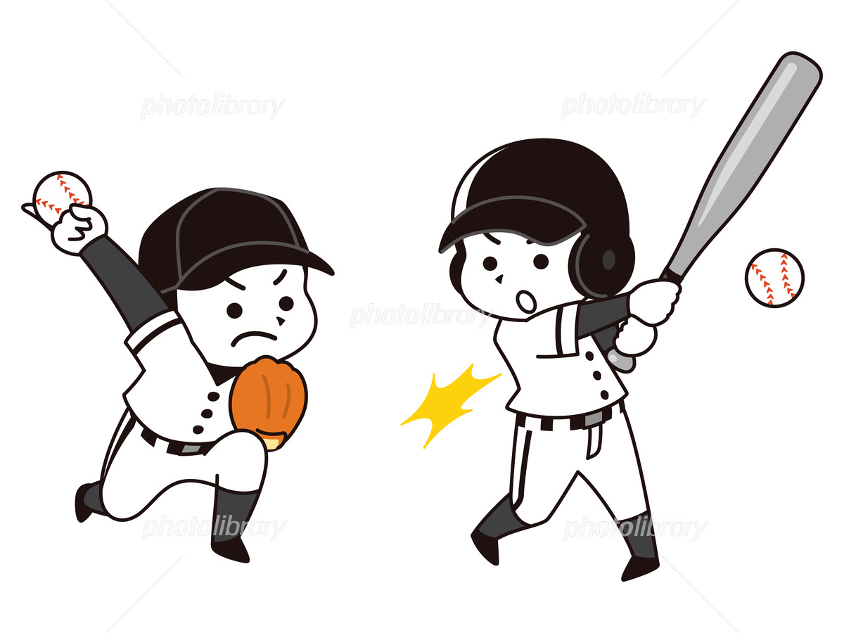
OpenCVによるストライク 判定機
03-190503
西山 晃人

Slide 2
内容
1
はじめに
実装
デモ
質疑（１ｍ）

Slide 3
内容
2
はじめに
実装
デモ
質疑（１ｍ）

Slide 4

はじめに
3
問題が . . .
①. 遊びの野球だと人が足りず審判不足
②. 審判を雇うのにお金が必要
③. 人により異なるストライクゾーン

Slide 5

はじめに
4
ストライクボール
自動判定機
そこで . . .

Slide 6
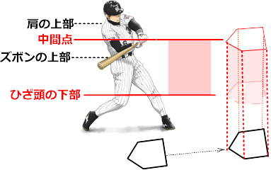
はじめに
5
そもそもストライクゾーンって？

Slide 7
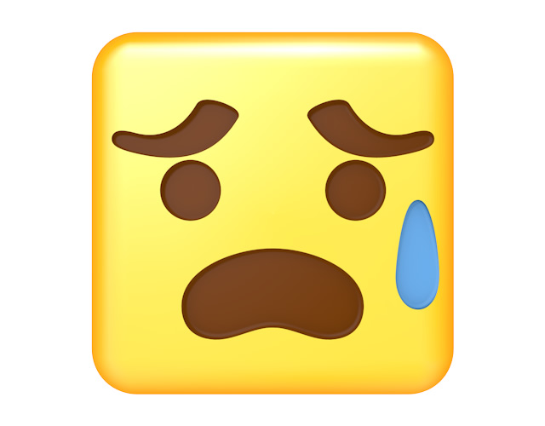
はじめに
6
300万のドップラー・レーダー!?
あれ . . .
ですま . . .
→ 適切なモデル化
三次元？
カメラ複数台!?
バッター検出って人たくさん映る…
ホームベースとかボールとか小さすぎる気が…

Slide 8
はじめに
7
問題設定
映像はテレビ中継
場所の目星はつける（∵固定カメラ）
ストライクゾーンを長方形と近似

Slide 9
内容
8
はじめに
実装
デモ
質疑（１ｍ）

Slide 10
実装
9
ゾーン下限
ストライクゾーン
検出
ゾーン上限
ゾーン横幅
ボールトラッキング
ボール検出
ボールをトレース
ストライクorボール
判定
ベース上ボール位置検出
判定

Slide 11
実装
10
ゾーン下限
ストライクゾーン
検出
ゾーン上限
ゾーン横幅
ボールトラッキング
ボール検出
ボールをトレース
ストライクorボール
判定
ベース上ボール位置検出
判定

Slide 12
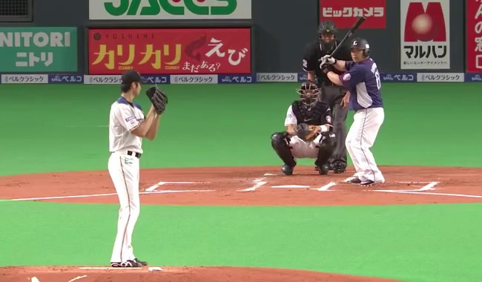
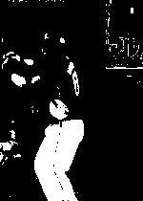
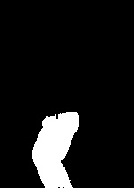
実装：ストライクゾーン検出
11
ゾーン下限
ー「膝」＝「ズボンの最もでっぱっている所」
・グレースケール化
・大津の二値化
・輪郭抽出
・面積計算
出典：パシフィック・リーグ

Slide 13
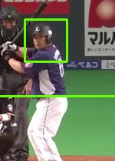
実装：ストライクゾーン検出
12
ゾーン上限
ー「肩とズボンの中間点」
①「肩」＝「頭の下」
→Haar-like分類器による横顔検出
（難しかった…）
②「ズボン上部」＝「ベルト」
→ベルトとズボンの白黒

Slide 14



実装：ストライクゾーン検出
13
ゾーン横幅
ー「ホームベース幅」
・グレースケール化
・大津の二値化
・輪郭抽出
・x軸方向の長さ比較

Slide 15

実装：ストライクゾーン検出
14
ストライクゾーン結果
→

Slide 16
実装
15
ゾーン下限
ストライクゾーン
検出
ゾーン上限
ゾーン横幅
ボールトラッキング
ボール検出
ボールをトレース
ストライクorボール
判定
ベース上ボール位置検出
判定

Slide 17

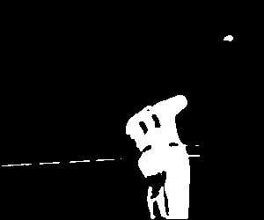
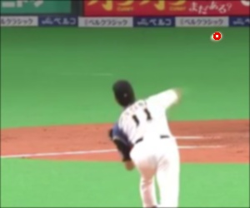
実装：ボールトラッキング
16
ボール検出
ー「ピッチャーの手から離れるボール検出」
人検出
・HOG特徴
・SVM
・グレースケール化
・大津の二値化
・Hough変換円検知
+α

Slide 18
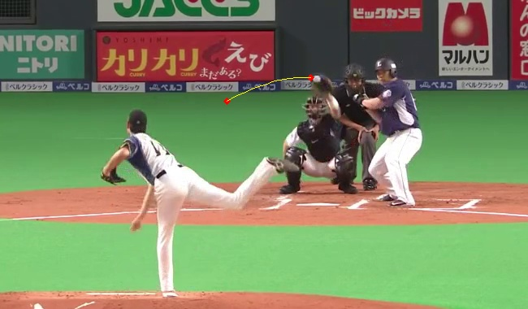
実装：ボールトラッキング
17
ボールトレース
ー「前のボール位置から次のボールの位置を検出」
・先の円検知法
・ハミング距離計算

Slide 19
実装
18
ゾーン下限
ストライクゾーン
検出
ゾーン上限
ゾーン横幅
ボールトラッキング
ボール検出
ボールをトレース
ストライクorボール
判定
ベース上ボール位置検出
判定

Slide 20
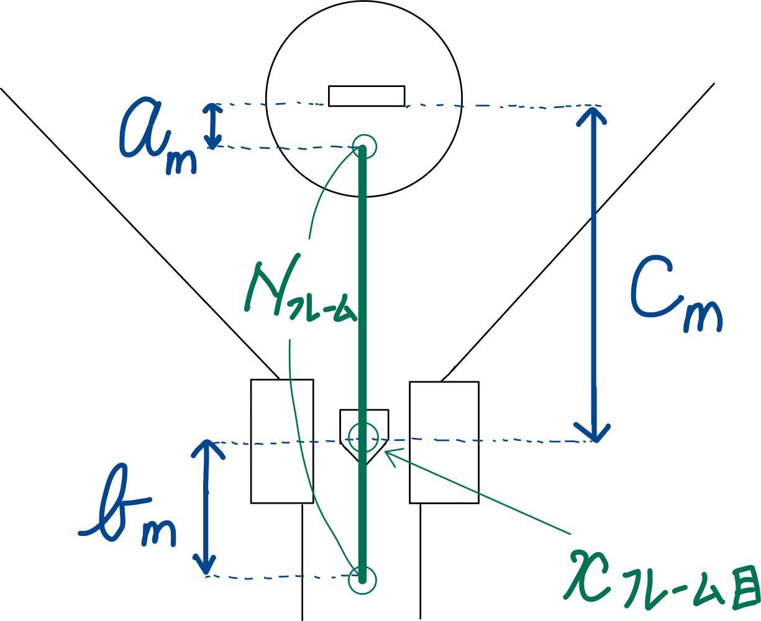

実装：SB判定
19
ベース上ボール位置検出
$x=\left(N−1\right)×\frac{c −a}{b+c −a}+1$

Slide 21
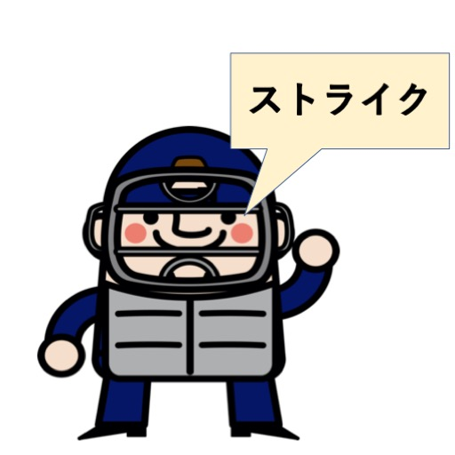
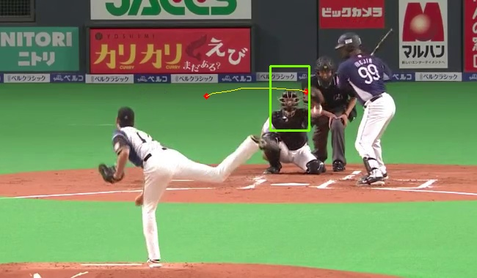

実装：SB判定
20
判定
$$judge= \left\{\begin{aligned}strike ( pos\left(x\right) in strikezone) \\ ball (otherwise)\end{aligned}\right.$$

Slide 22
内容
21
はじめに
実装
デモ
質疑（１ｍ）

Slide 23
デモ
22
実演
打者1 4球
打者2 3球

Slide 24
内容
23
はじめに
実装
デモ
質疑（１ｍ）

Slide 25
質疑
24
色々な意見、質問を
お願いいたします。

Slide 26
ご清聴ありがとうございました。

